Slide 1
Jourubuz
Mattia Minotti, Edoardo Sireci, Apuzzo Cristian e D’alessandro Davide

Slide 2
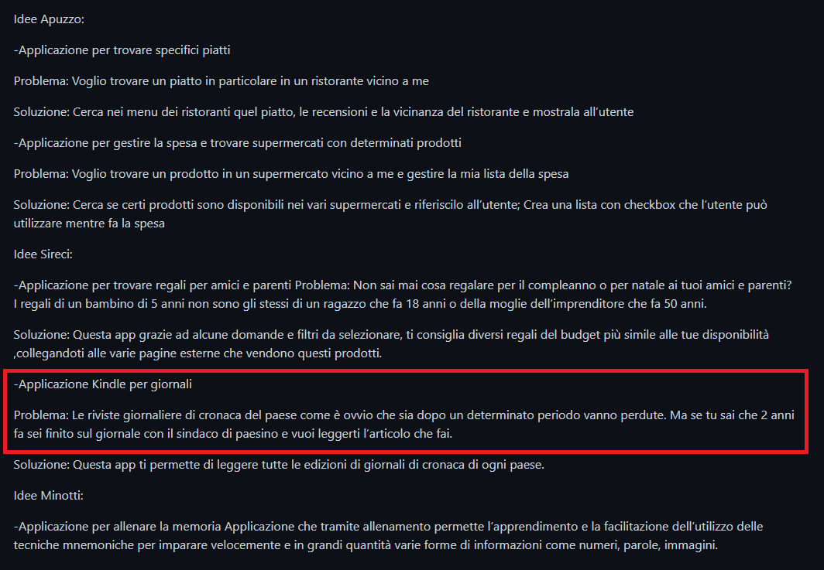
L’idea
Semplice e veloce da realizzare
Elegante ed innovativa
Facile da dividere in demo per mostrare i progressi
Migliorabile, con molte funzioni aggiuntive pronte ad essere implementate

Slide 3
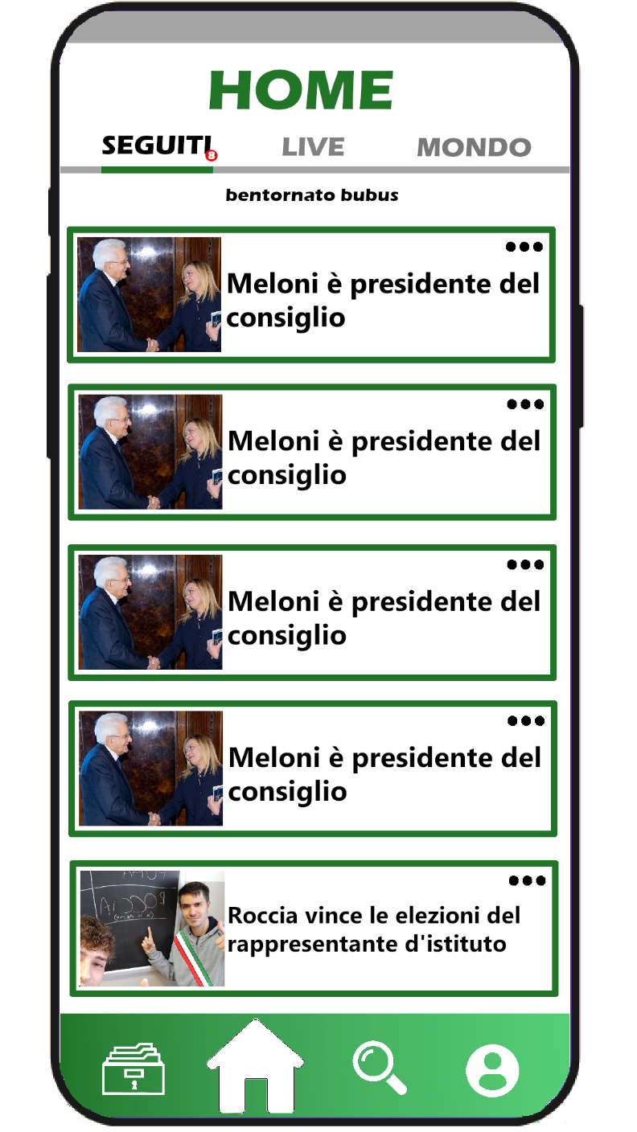


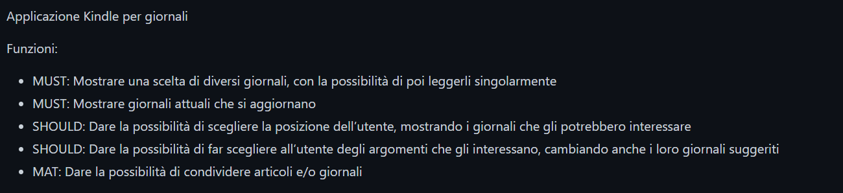
L’idea
Il sito cambia diversi stili grafici e funzioni inizialmente:

Slide 4



Il sito
Funzioni principali:
Salvataggio dati della sessione
Visualizzazione di giornali
Raccomandati personalizzati
Modifica della lingua

Slide 5

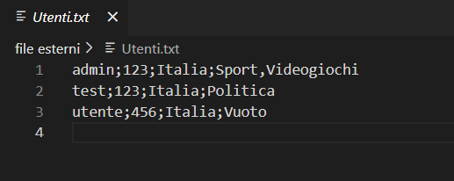
Il sito
Salvataggio dei dati:
L’utente inserisce username e password
L’utente decide se accedere o registrarsi
Il sito controlla il file e decide se l’utente esiste
Il sito passa al catalogo dei giornali se l’utente ha acceduto o si è registrato correttamente

Slide 6



Il sito
Visualizzazione cataloghi
Visualizzazione dei giornali:
Il sito mostra diversi cataloghi di giornali all’utente
Entrando in un catalogo si può decidere tra più giornali
Scegliendo un giornale il sito mostrerà il giornale completo con un lettore PDF
Visualizzazione catalogo nel dettaglio
Visualizzazione giornale

Slide 7
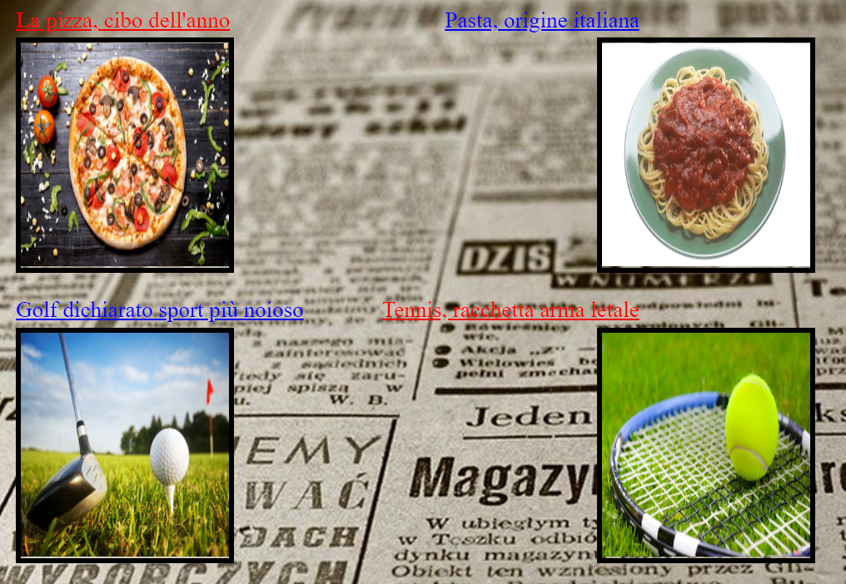
Il sito
Raccomandati personalizzati:
Il sito salva le preferenze dell’utente (modificabili nelle impostazioni) e mostra giornali raccomandati in base ai dati inseriti.
Il sito sceglie i giornali raccomandati in base alle preferenze del giornale stesso (salvate su file)
Preferenze:
Sport, Videogiochi
Preferenze:
Tennis, Cibo, Golf

Slide 8


Il sito
Italiano:
Modifica della lingua:
Il sito salva la lingua utilizzata dall’utente (modificabile nelle impostazioni) e mostra giornali con lingue diverse a seconda di quella inserita.
Il sito sceglie i giornali da mostrare leggendo in percorsi diversi (una cartella per lingua) il file contenente i dettagli dei giornali.
Francese:

Slide 9

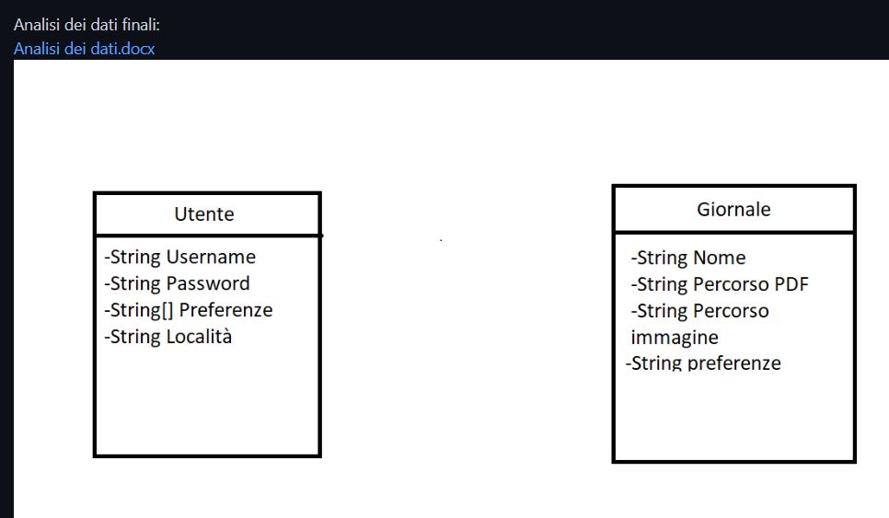
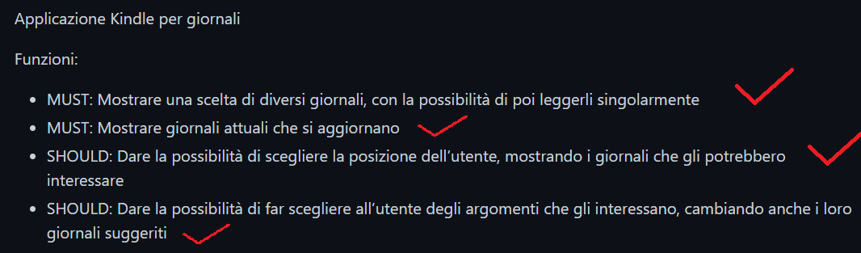
Il progetto
Tempistiche rispettate
Obbiettivi premessi raggiunti
Sito demo con funzioni minime correttamente creato
Documentazione minima del sito consegnata (seguendo indicazioni date)

Slide 10
Il progetto
Funzioni mancanti:
Salvataggio corretto su file
Grafica adattabile dei cataloghi
Ricarica dei giornali
Funzioni aggiungibili in futuro(MAY):
Creazione giornale da parte dell’utente
Salvataggio dei cataloghi tra i preferiti
Ricerca giornali
Implementazione PHP per più facile gestione

